Slide 1
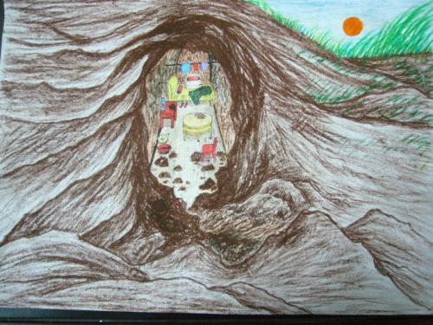

昆虫的世界非常奇妙，有一种昆虫常常给我们带来美妙的歌曲，它是什么？（点击）它不但歌声动听，还有一样东西也特别出名，是什么？
（蟋蟀的住宅）

Slide 2
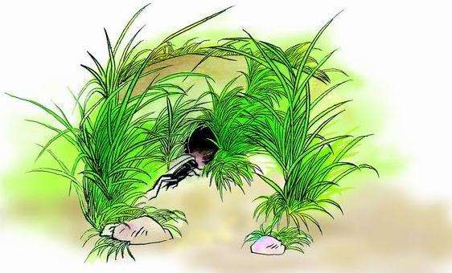

人教版 语文 四年级 上册
11 蟋蟀的住宅
第一课时
第二课时

Slide 3
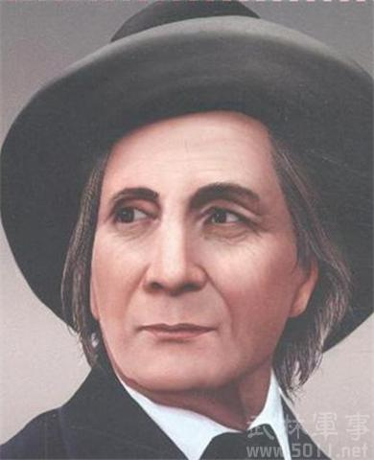
第一课时
法布尔：
法国著名昆虫学家、文学家。被世人称为“昆虫界的荷马”，昆虫界的“维吉尔”。
由于《昆虫记》中精确地记录了法布尔进行的试验，揭开了昆虫生命与生活习惯中的许多秘密，达尔文称法布尔为“无法效仿的观察家”。

Slide 4
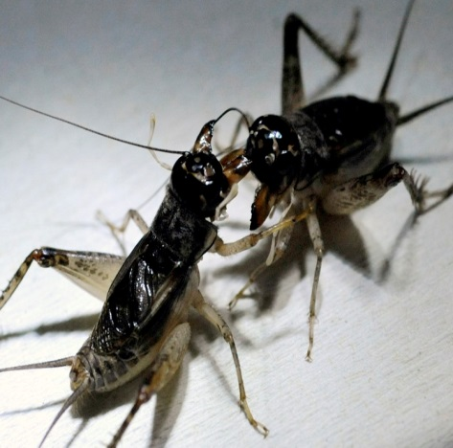
蟋蟀，也叫蛐蛐。身体较小，呈黑褐色，触角很长，善于跳跃。雄性好斗,两翅摩擦发声。生活在土穴、砖瓦碎石的下面或杂草中，主要在夜间活动。吃植物的根、茎、叶及种子，对农作物有害。

Slide 5



朗读课文 扫清障碍
zhái
yǐn
háo
我会认
住
宅
隐
蔽
毫
不可惜
shèn
zhǐ
liáng
jué
慎
重
住
址
优
良
挖
掘
sōu
qīng
zhòu
zhì
pāo
搜
索
倾
斜
骤
雨
布
置
抛
出

Slide 6
我会写
zhái
lín
xuǎn
zé
zhǐ
宅
临
选
择
址
liáng
xué
tīng
wò
zhuān
良
穴
厅
卧
专

Slide 7
cùn
wèi
qián
jiào
jù
寸
卫
钳
较
锯

Slide 8



宅
临
选
择
址
良
穴
厅
卧
专
寸
卫
钳
较
锯
左右 结构
半包围 结构
独体 结构
上下 结构

Slide 9


加一加：
臣＋卜＝卧
辶＋先＝选
换一换：
校
较

Slide 10

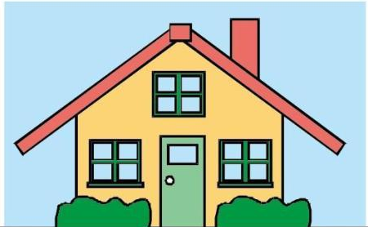
zhái
不要写成“毛”
宅
住宅

Slide 11
不要写成“丰”
zé
择
造句
人生总是会面临很多选择。

Slide 12
不要少写横
zhuān
专
专心 专注

Slide 13

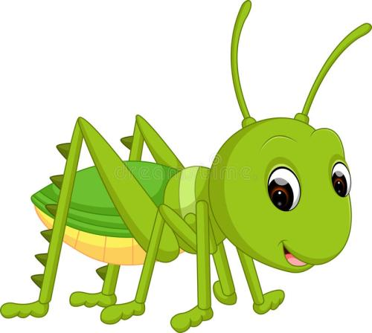

识字游戏
送蟋蟀回家
专家
优良
临时
挖掘
倾斜

Slide 14

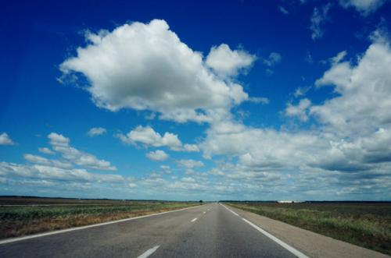
平坦：没有高低凹凸曲折，很顺当。本课指蟋蟀把自己的住宅收拾的很平整。
随遇而安：形容能适应各种环境，在各种环境中都能得到满足。本课指蟋蟀对自己住宅要求严格。

Slide 15
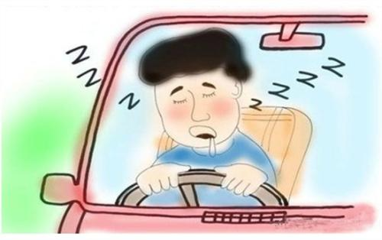
疲劳：指极度劳累，需要休息。
疲劳驾驶容易造成安全隐患。

Slide 16

整体感知
分组朗读课文：
1.画出文中不理解的词，借助工具书解决。
2.课文主要讲了一件什么事?
课文主要讲了蟋蟀挖掘、建造住宅的事。

Slide 17
大家举手发言，说一说：读完了课文，你知道了什么?
A.蟋蟀出名不光因为唱歌好听，还因为它的住宅。
B.蟋蟀不肯随遇而安，对住宅要求很严格。

Slide 18
大家拿起笔按照课文讲述的顺序，在书上给课文划分段落。
第1自然段
第一段（ ）：总体概括蟋蟀出名的原因。
第二段（ ）：蟋蟀住宅的特点。
第2-6自然段
第三段（ ）：蟋蟀的住宅是怎样建成的。
第7-9自然段

Slide 19
同桌小声讨论一下：通过我们刚才的学习，这篇课文主要围绕哪句话来写的？
蟋蟀的出名不光由于它的唱歌，还由于它的住宅。

Slide 20

课堂演练
一、看拼音，写词语。
wā jué
zhù zhái
xuăn zé
挖 掘
住 宅
选 择
（ ）
（ ）
（ ）
suí yù ér ān
háo bù kě xī
dòng xué
随遇而安
毫不可惜
洞 穴
（ ）
（ ）
（ ）

Slide 21
二、读一读，填一填。
构成“蟋蟀”一词的两个字都带有“ ”旁，带有这个偏旁的字一般都和 有关，带有这个偏旁的两字词语还有 、 。
虫
虫子
蝈蝈
蛐蛐

Slide 22
三、在括号里填上合适的词语。
（ ）的住宅
舒服
（ ）的本领
（ ）的工具
挖掘
柔弱
（ ）地摆动
（ ）地选择
轻微
慎重
（ ）地铺开
倾斜

Slide 23
四、我会填写关联词语。
1.它的出名（ ）由于它的唱歌，（ ）由于它的住宅。
不光
还
2.蟋蟀钻在土底下干活，（ ）感到疲劳，它（ ）在未完工的家门口休息了一会儿，头朝着外面，触须轻微地摆动。
如果
就

Slide 24
五、读句子回答问题。
假使我们想到蟋蟀用来挖掘的工具是那样简单，这座住宅真可以算是伟大的工程了。
“简单的工具”指的是 、 、
。
前足
后足
钳子
字词听写

Slide 25
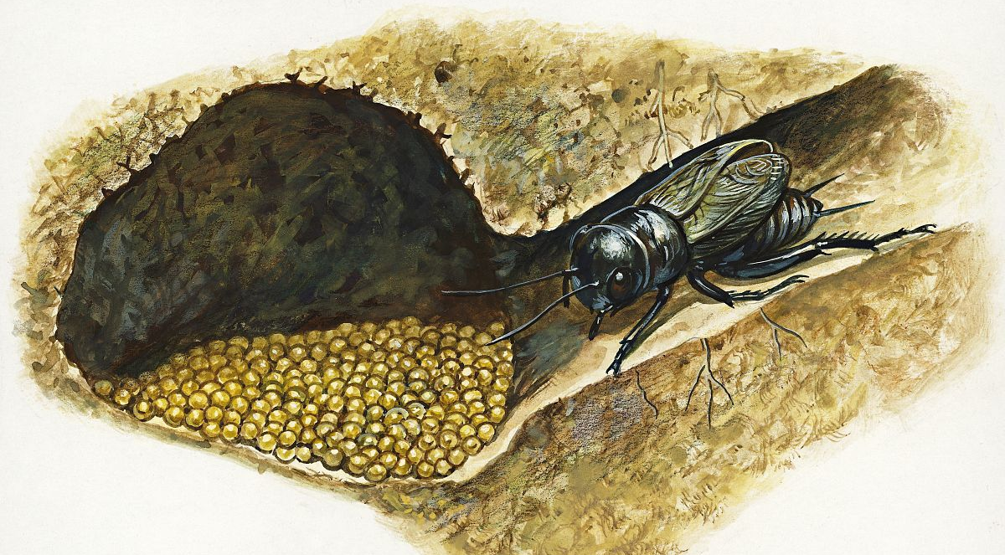
第二课时
上节课我们学习了生字词，简单了解了蟋蟀住宅的样子。今天我们继续学习，看一看为什么这小小的“住宅”被称为“伟大的工程”呢！

Slide 26


互动课堂
阅读文章第一部分（第１自然段），画出文中的关联词，说一说蟋蟀出名的原因。

Slide 27
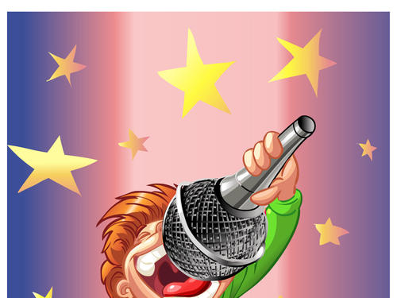
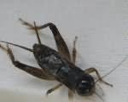
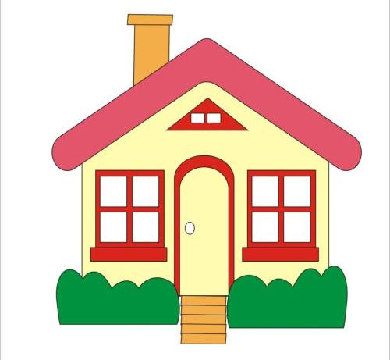
居住在草地上的蟋蟀，差不多和蝉一样有名。它的出名不光由于它的唱歌，还由于它的住宅。

Slide 28
想一想
把第二句话改成“它的出名不光由于它的住宅，还由于它的唱歌”行不行？为什么？
不行，“不光……还……”表示递进关系，重在强调后者，本文重点讲述住宅，所以应该把住宅放在后面。

Slide 29

你能用“不光……还……”写一句话吗？
这次春游，我们不光看到了很多珍贵植物，还增长了很多自然知识。

Slide 30
默读第二部分，讨论这一部分是从几个方面来写蟋蟀的住宅的？
选址
工具
洞内外

Slide 31
选址
阅读第2自然段，找出文中最能体现出蟋蟀不肯随遇而安的句子，并把它画下来。

Slide 32

不肯随遇而安
蟋蟀和它们不同，不肯随遇而安。
对自己的住宅要求严格
别的昆虫大多在临时的隐蔽所藏身。它们的隐蔽所得来不费工夫，弃去毫不可惜。
蟋蟀不肯随遇而安的具体表现有哪些呢？

Slide 33
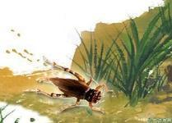
它常常慎重地选择住址，一定要排水优良，并且有温和的阳光。它不利用现成的洞穴。它的舒服的住宅是自己一点儿一点儿挖掘的，从大厅一直到卧室。
慎重选址
排水优良
阳光充足
不利用现成的洞穴，自己挖掘。

Slide 34
品味“随遇而安”
顺其自然，碰到什么就是什么，有时候可以理解为褒义，寓意人不管在什么环境中都能生存，不抱怨环境而去适应环境。有时候为贬义，意思是人应该改变创新。在本文中意在说明蟋蟀与其他昆虫不同，对自己的住宅要求严格。

Slide 35
洞内外
蟋蟀建的住宅是什么样的呢？有什么特点？找到相关段落读给同桌听，边读边想象蟋蟀住宅的样子,并在头脑中形成画面。
(课后第二题)

Slide 36
又大又急的雨
洞外
在朝着阳光的堤岸上，青草丛中隐藏着一条倾斜的隧道，即使有骤雨，这里也立刻就会干的。隧道顺着地势弯弯曲曲，最多九寸深，一指宽，这便是蟋蟀的住宅。
隐蔽、干燥
弯曲
向阳

Slide 37
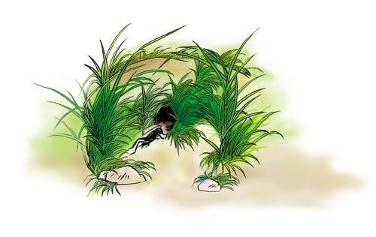
门
出口的地方总有一丛草半掩着，就像一座门。蟋蟀出来吃周围的嫩草，决不去碰这一丛草。那倾斜的门口，经过仔细耙扫，收拾得很平坦。这就是蟋蟀的平台。
不肯随遇而安
平台

Slide 38
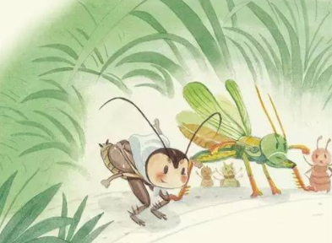
当周围很安静的时候，蟋蟀就在这平台上弹琴。
运用拟人的修辞手法，表现了蟋蟀舒服、安逸的生活。

Slide 39
想象一下，在明媚的月光下，在夜深人静的时候，蟋蟀弹琴歌唱时，会唱些什么呢？
我爱我的小房子，我的房子最舒适！

Slide 40
洞内
蟋蟀的洞外舒服、安逸，洞内又是什么样的呢？请同学们自由朗读第6自然段，找出蟋蟀洞内特点的词语，并画出来。

Slide 41
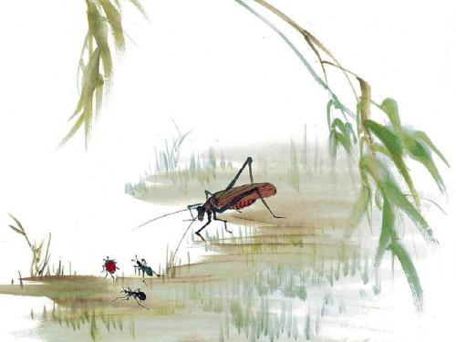
平整
光滑
卫生
简朴
屋子的内部没什么布置，但是墙壁很光滑。主人有的是时间，把粗糙的地方修理平整。大体上讲，住所是很简朴的，清洁、干燥，很卫生。
清洁
干燥

Slide 42


词语积累（描写住宅特点的词语）
清洁 干燥 光滑
平整 简朴 卫生

Slide 43
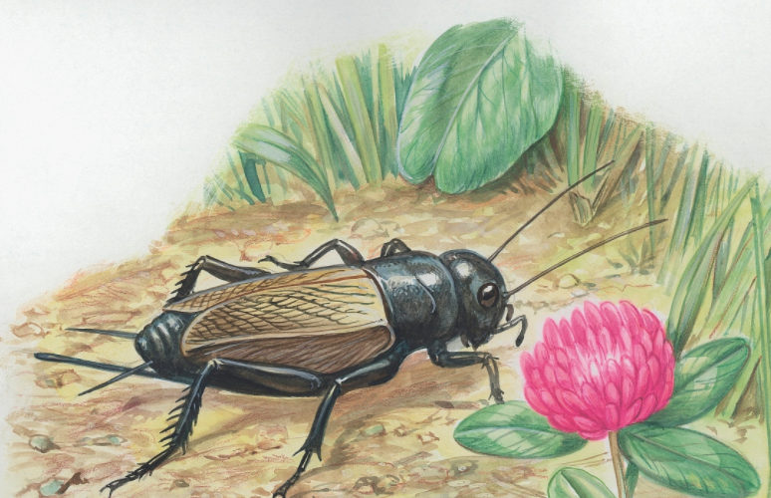
工具
同学们，蟋蟀要完成如此巨大的工程，它靠的是什么？
足和钳子
课文中是如何描写这种工具的呢？

Slide 44
蟋蟀怎么会有建筑住宅的才能呢？他有特别好的工具吗？没有。蟋蟀是挖掘技术的专家，它的工具是那样柔弱，所以人们对它的劳动成果感到惊奇。
工具柔弱
设问
能够启发读者对蟋蟀建筑住宅的思考，引起注意。

Slide 45
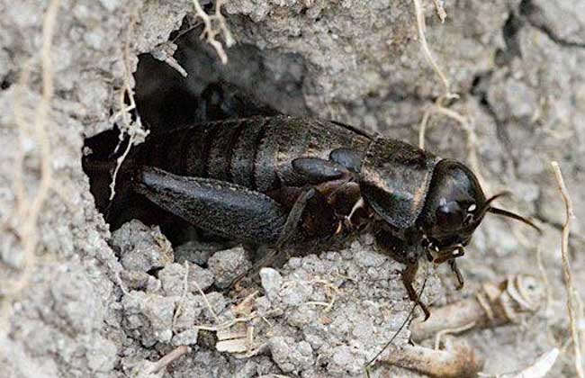
假使我们想到蟋蟀用来挖掘的工具是那样简单，这座住宅真可以算是伟大的工程了。
工具简单
为什么这样说？

Slide 46
如此简单柔弱的工具，蟋蟀是怎样建造出如此浩大的工程的呢？自读第三部分（第7-9自然段），画出建筑时相关动作的句子，加深理解。并说一说，你从这些语句中感受到了什么？
(课后第一题)

Slide 47
它用前足 土，还用钳子 掉较大的土块。它用强有力地后足 地。后腿上有两排锯，用它将泥土 到后面，倾斜地 开。
扒
搬
说明蟋蟀建筑住宅的艰难与辛苦，从侧面反映了蟋蟀的勤劳、不肯随遇而安。
踏
推
铺
劳动强度大

Slide 48
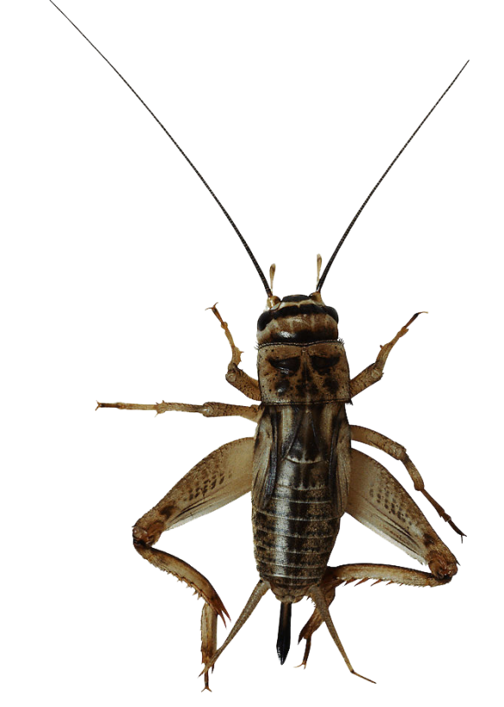
看图结合课文连线
前足:扒
钳子:搬
后足:塌
锯:推,铺

Slide 49
是啊,这些小蟋蟀,就是用这样柔弱的工具建造它们的住宅的。它们不停地挖呀,有时一连工作两三个小时呢,就连昆虫爱好者法布尔先生都看得有些不耐烦了,可是它们还在不停地挖呀。

Slide 50
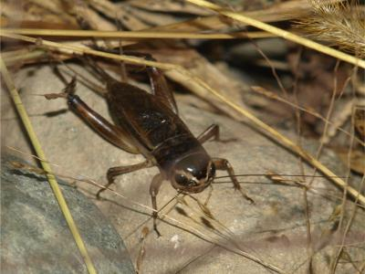
如果感到疲劳，它就在未完工的家门口休息一会儿，头朝着外面，触须轻微地摆动。不大一会儿，它又进去继续工作。
蟋蟀勤劳

Slide 51
我一连看了两个钟头，看得有些不耐烦了。
本文主要写蟋蟀，为什么要写“我”的感受呢？
用“我”的不耐烦来衬托蟋蟀的不辞劳苦。
持续时间长

Slide 52
蟋蟀盖房子大多是在十月，秋天初寒的时候。
即使在冬天，只要天气温和，太阳晒到它住宅的门口，还可以看见蟋蟀从里面不断地抛出泥土来。
从秋到冬，持续不断。
持续时间长

Slide 53

读到这里，你还认为蟋蟀的住宅仅仅是一个小洞而已吗？
蟋蟀，这个不起眼的小精灵，仅仅靠它简单的足，完成了扒土、搬土、踏地、推土以及修整、加深加阔等一系列繁重的工序，修建了这样精致舒适的住宅。对于这么柔弱的小生命来说，这的确可以称得上是伟大的工程呀！

Slide 54
难怪法布尔先生说：
这座住宅真可以算是伟大的工程了。

Slide 55
学完课文后，你能根据作者的介绍，试着画一画蟋蟀的住宅吗？并说一说住宅的特点。
朝阳
干燥
隐蔽
弯曲
光滑
清洁
简朴
卫生
有平台

Slide 56
这些都是蟋蟀住宅的特点。这么多的特点,我们能不能用一句话加以概括,把这些特点介绍出来呢?自己试一试。

Slide 57
1.加入关联词：蟋蟀的住宅，不仅朝阳，干燥,隐蔽，弯曲，而且平整，光滑，清洁,简朴。
2.另一种说法：蟋蟀的住宅,既朝阳，干燥，隐蔽，弯曲又平整，光滑，清洁，简朴。

Slide 58
蟋蟀的住宅建好了，是不是就可以无忧无虑地享受生活了呢？找出相关语句读一读。

Slide 59
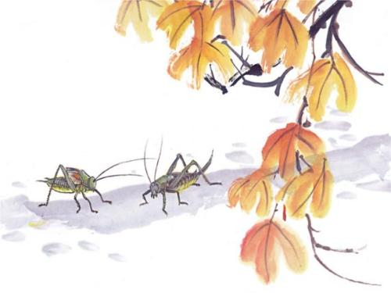
余下的是长时间的整修
目的
这个洞可以随天气的变冷和它身体的增长而加深加阔

Slide 60

你想对这个工程的设计者、施工者蟋蟀说些什么呢？
小蟋蟀都懂得坚持不懈，我们在学习上更应该如此。
小蟋蟀大能量，真是太让人不可思议了！

Slide 61
让我们把对蟋蟀的种种感叹，再化为优美的文字，一起来读读这篇文章吧！（齐读）

Slide 62

结构梳理
选址：
慎重、不随遇而安
向阳—干燥
外部
蟋蟀的住宅
住宅特点
隐蔽—舒适
内部
光滑—简朴
清洁—整齐
时间：
秋天初寒
前足—扒土
建造经过
工具
不知疲倦
钳子—搬土
后足—推土
长时间整修

Slide 63

主题概括
本文介绍了蟋蟀的（ ）的特点和（ ）的过程，说明蟋蟀的住宅是一项（ ）的工程，赞美了蟋蟀（ ）、（ ）的精神。
住宅
建造
伟大
认真工作
艰苦劳动

Slide 64

拓展延伸
早在一千多年前，诗人叶绍翁就写过这样的诗句：
知有儿童挑促织，夜深篱落一灯明。（叶绍翁）
著名诗人白玉蟾也曾写下了这样的诗句：
三更窗外芭蕉影，九月床头蟋蟀声。（白玉蟾）
连我们的抗金名将岳飞也有关于蟋蟀的诗词：
昨夜寒蛩不住鸣，惊回千里梦，已三更。 （岳飞）

Slide 65
课堂演练
一、判断下面句子采用哪种修辞手法。
1.“当四周很安静地时候，蟋蟀就在这平台上弹琴。”（ ）
拟人
2.“它有特别好的工具吗？没有。”（ ）
设问

Slide 66
二、按要求改写句子。
1.当四周很安静的时候，蟋蟀就在这平台上弹琴。
缩写句子：
蟋蟀在弹琴。
2.蟋蟀建筑住宅并没有特别好的工具。
改为设问句：
蟋蟀建筑住宅有特别好的工具吗？没有。

Slide 67
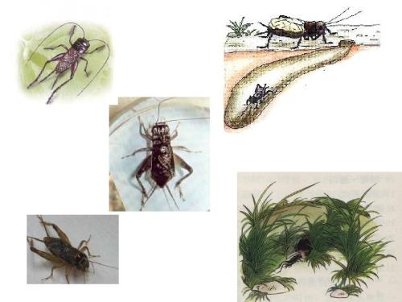
三、用自己的话将蟋蟀的住宅这篇文章讲给同桌听。

